Slide 1
Algoritmi i Strukture Podataka 2
2. Stabla binarnog
pretraživanja

Slide 2
Zadatak 1
U binarno stablo pretraživanja umetnuti redom čvorove sa vrednostima ključeva 3, 15, 43, 2, 35, 33, 5, 12, 8. Prikazati izgled stabla nakon svakog umetanja.
Kako bi izgledao redosled ispisivanja vrednosti ključeva, ako se stablo obiđe u inorder poretku?
Navesti prednosti stabla binarnog pretraživanja nad metodama pretraživanja vektora (linearnim i nelinearnim).
Elektrotehnički fakultet,
Beograd
Algoritmi i Strukture Podataka 2

Slide 3

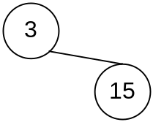
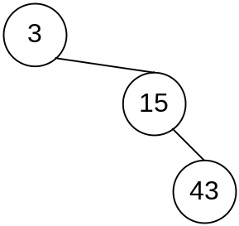
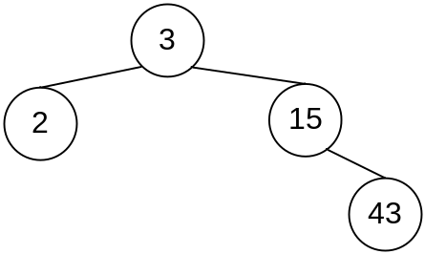
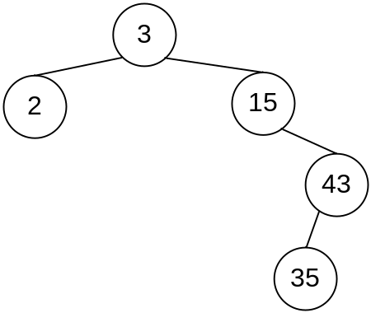
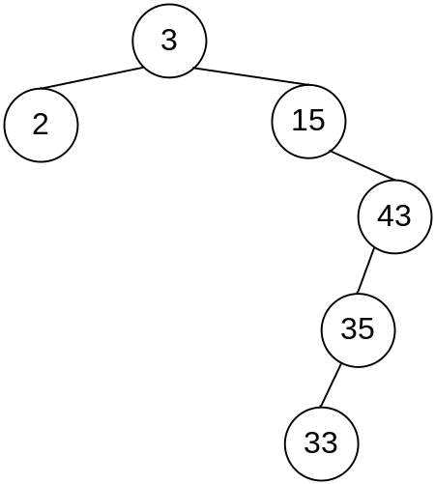
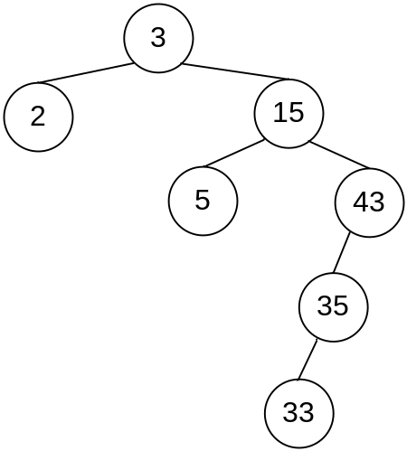
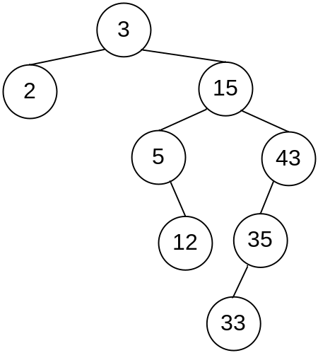
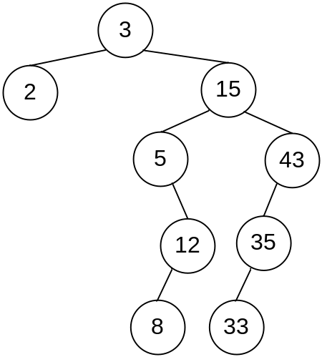
Zadatak 1 - rešenje
insert 3
insert 15
insert 35
insert 43
insert 2
insert 33
insert 5
insert 12
insert 8
Elektrotehnički fakultet,
Beograd
Algoritmi i Strukture Podataka 2

Slide 4
Zadatak 1 - rešenje
Inorder obilaskom stabla binarnog pretraživanja bi se uvek dobili ključevi uređeni po neopadajućem poretku.
Prednosti stabla:
jednostavno umetanje i brisanje ključeva
relativno mala vremenska složenost
O(h) – u najboljem slučaju O(log n), u najgorem O(n)
Elektrotehnički fakultet,
Beograd
Algoritmi i Strukture Podataka 2

Slide 5
Zadatak 2
Navesti i ilustrovati sve slučajeve brisanja čvorova iz binarnog stabla pretraživanja.
Iz binarnog stablo pretraživanja iz prethodnog zadatka, nakon umetanja čvorova se redom brišu čvorovi 8, 15, 5. Nacrtati izgled stabla nakon svakog brisanja.
Elektrotehnički fakultet,
Beograd
Algoritmi i Strukture Podataka 2

Slide 6

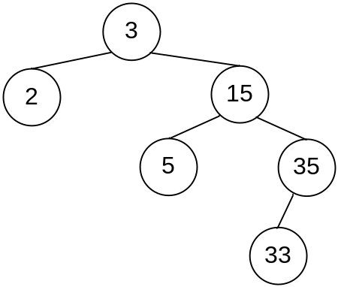
Zadatak 2 - rešenje
Mogući slučajevi brisanja čvorova iz stabla binarnog pretraživanja:
čvor koji se briše nema potomke:
odgovarajući pokazivač roditeljskog čvora postaje NIL
čvor koji se briše ima samo jednog direktnog potomka:
direktni potomak preuzima mesto čvora koji se briše
X
DELETE 43
Elektrotehnički fakultet,
Beograd
Algoritmi i Strukture Podataka 2

Slide 7
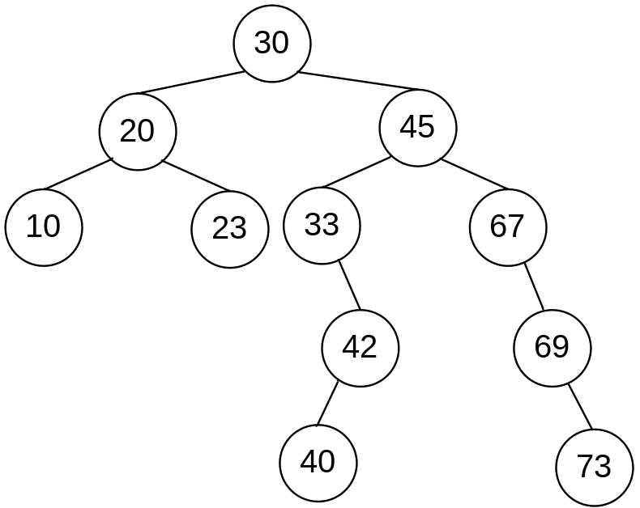
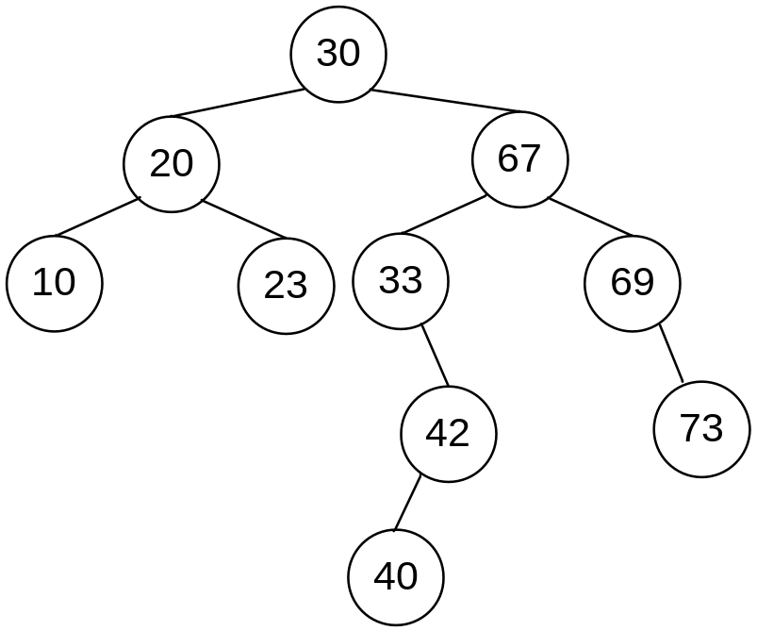
Zadatak 2 - rešenje
(A) čvor koji se briše ima oba sina:
pronalazi se sledbenik S čvora koji se briše;
  roditelj S je čvor koji se briše:
  S zauzima mesto roditelja (preuzima njegovo levo podstablo)
X
S
DELETE 45
Elektrotehnički fakultet,
Beograd
Algoritmi i Strukture Podataka 2

Slide 8
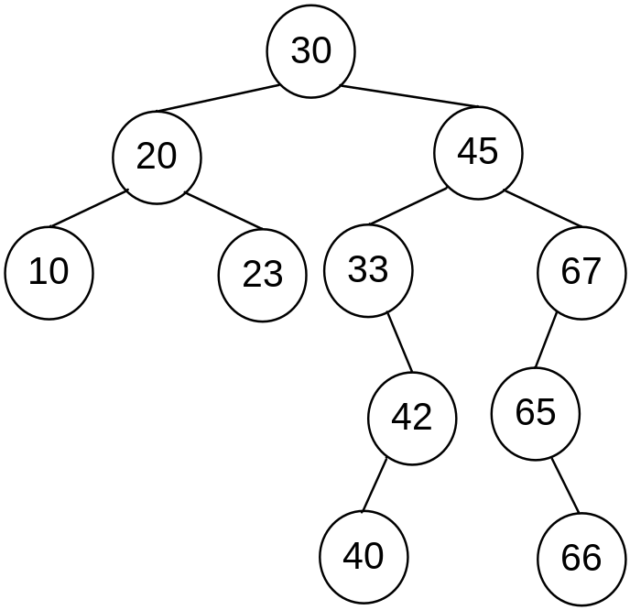
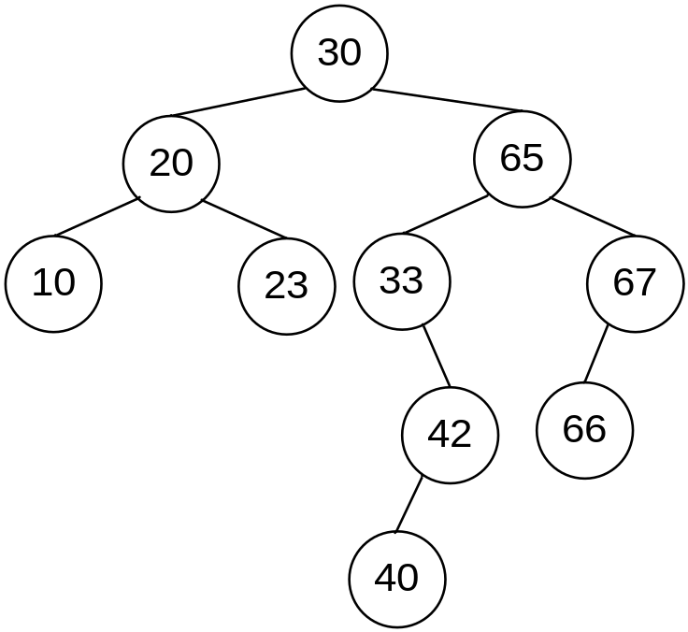
Zadatak 2 - rešenje
(B) čvor koji se briše ima oba sina:
pronalazi se sledbenik S čvora koji se briše;
  roditelj S nije čvor koji se briše:
  eventualni desni potomak čvora S postaje levi potomak čvora roditelja čvora S, a S zauzima mesto čvora koji se briše
X
S
DELETE 45
Elektrotehnički fakultet,
Beograd
Algoritmi i Strukture Podataka 2

Slide 9


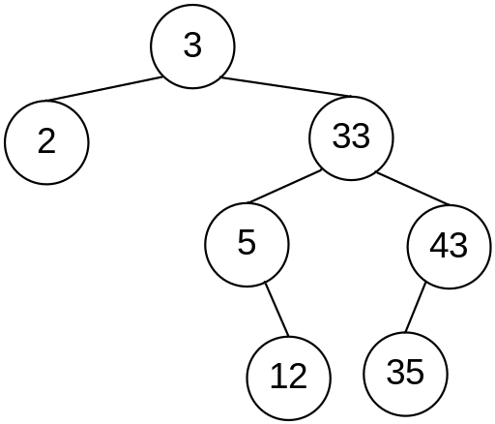

Zadatak 2 - rešenje
INICIJALNO
STABLO
DELETE 8
DELETE 15
DELETE 5
Elektrotehnički fakultet,
Beograd
Algoritmi i Strukture Podataka 2

Slide 10
Zadatak 3
U binarno stablo pretraživanja se najpre redom umeću ključevi 15, 25, 18, 31, 16, 2, 12, 14, 8, 22, 23, 28, 27.
Zatim se redom brišu ključevi 2, 25, 15, 16, 18, 22, 23.
Prikazati izgled stabla nakon svakog umetanja i brisanja.
Elektrotehnički fakultet,
Beograd
Algoritmi i Strukture Podataka 2

Slide 11
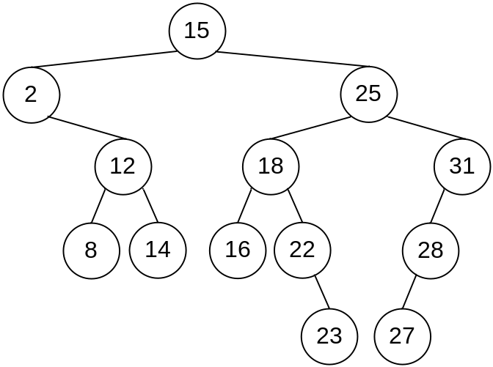
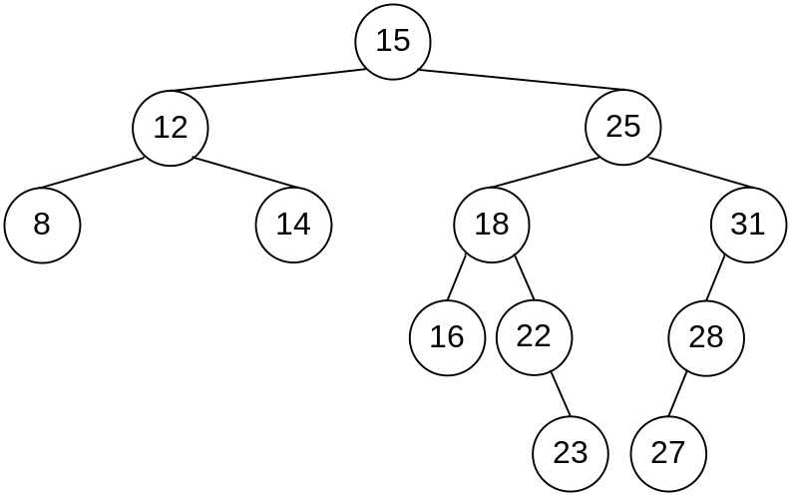
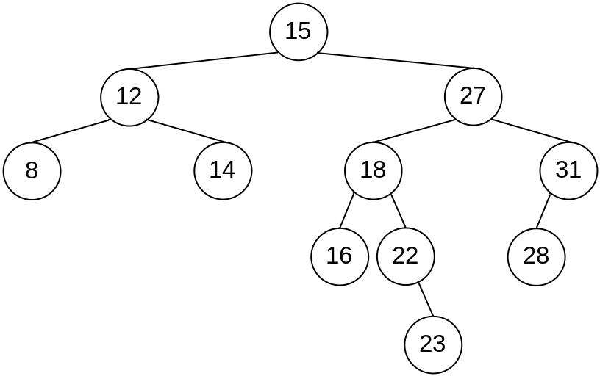
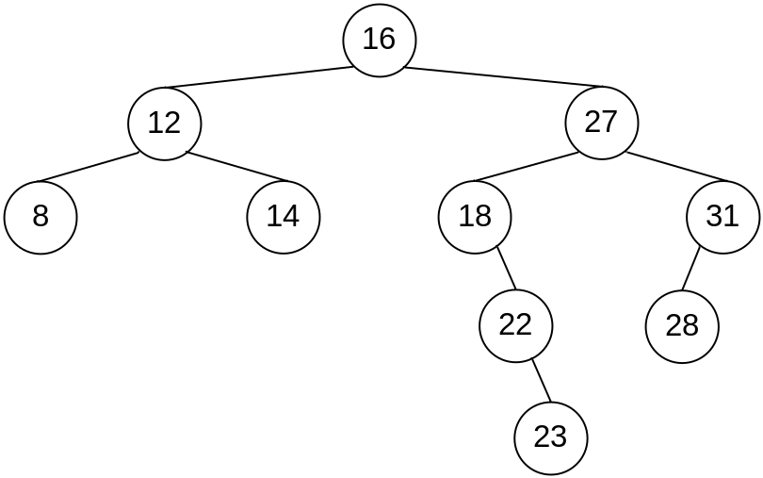
Zadatak 3 - rešenje
DELETE 2
NAKON
UMETANJA
DELETE 25
DELETE 15
Elektrotehnički fakultet,
Beograd
Algoritmi i Strukture Podataka 2

Slide 12
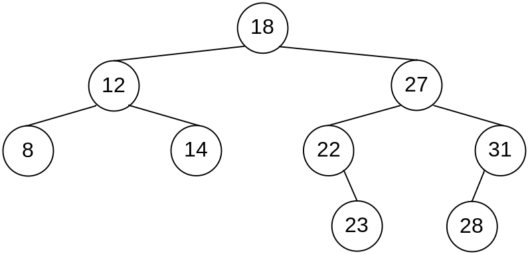
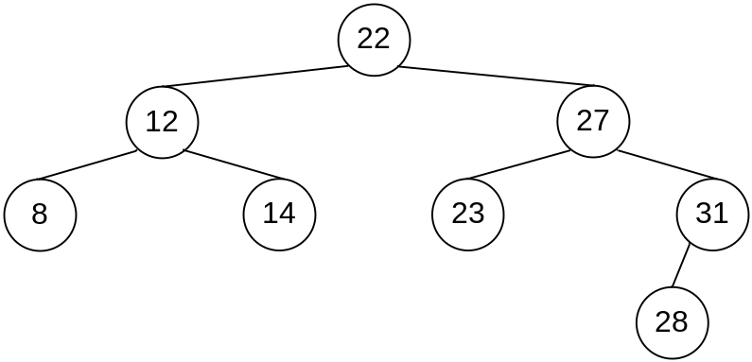
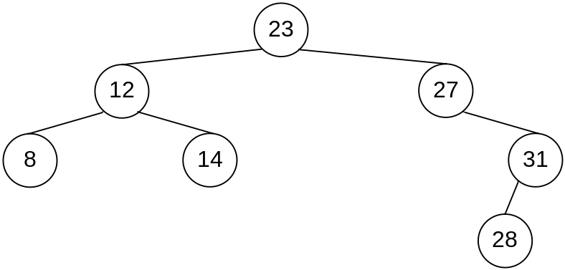
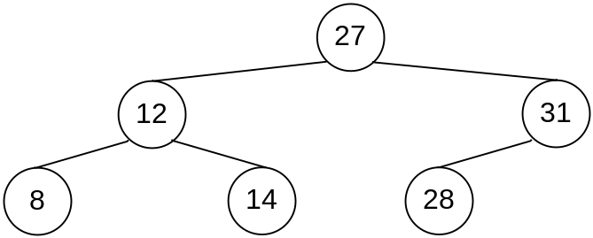
Zadatak 3 - rešenje
DELETE 16
DELETE 18
DELETE 22
DELETE 23
Elektrotehnički fakultet,
Beograd
Algoritmi i Strukture Podataka 2

Slide 13
Zadatak 4
Binarno stablo pretraživanja B se dobija tako što se u njega redom umeću ključevi dobijeni inorder obilaskom binarnog stabla pretraživanja A.
Komentarisati osobine stabla B (kompletnost, balansiranost).
Proceniti vremensku složenost pretrage proizvoljnog ključa u stablu B.
Predložiti redosled umetanja ključeva u stablo B da bi se poboljšale performanse pretrage.
Elektrotehnički fakultet,
Beograd
Algoritmi i Strukture Podataka 2

Slide 14
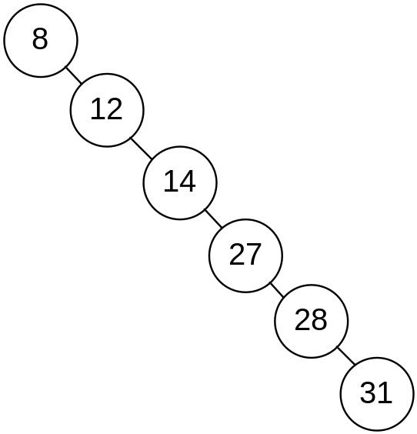
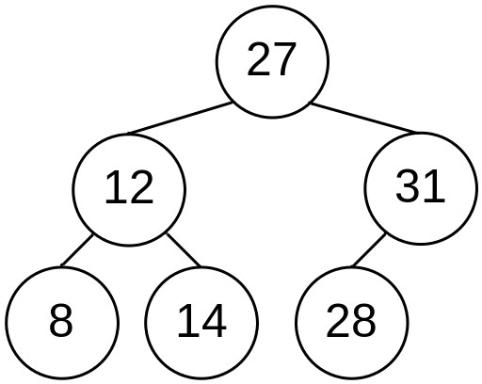
Zadatak 4 - rešenje
Inorder obilaskom stabla se pristupa ključevima u neopadajućem redosledu.
Umetanje ključeva datim redosledom bi napravilo nebalansirano stablo kod kojeg svaki čvor (izuzev lista) ima samo desnog potomka – svodi se na ulančanu listu.
8,12,14,27,28,31
Elektrotehnički fakultet,
Beograd
Algoritmi i Strukture Podataka 2

Slide 15
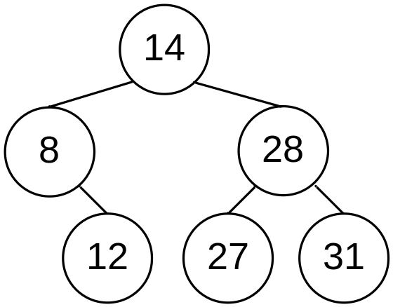
Zadatak 4 - rešenje
Binarno stablo pretraživanja ima najbolje performanse kada je balansirano. Balansiranost bi se postigla ako bi se najpre izvršilo umetanje ključa na sredini niza ključeva dobijenog inorder obilaskom, a zatim ključeva na polovini intervala između početka i sredine niza, odnosno sredine i kraja niza, itd.
8 12 14 27 28 31
2
4
1
5
3
6
Elektrotehnički fakultet,
Beograd
Algoritmi i Strukture Podataka 2

Slide 16
Zadatak 5
Za dati programski segment prikazati izgled steka i stanje tabele simbola u trenutku *1* i *2*:
main() {
int a,j,i;
for(i = 0; i < 10; i++) {
char odgovor = 'n';
while(odgovor != 'd' && odgovor != 'n' )
scanf("%c", &odgovor);
*1*
for(j = i; j >= 0; j--){
double b, a = i-j * 10, c;
if (odgovor == 'd') b = a-5;
else b = a;
*2*
}
}
}
Elektrotehnički fakultet,
Beograd
Algoritmi i Strukture Podataka 2

Slide 17
Zadatak 5 - rešenje
1
a
main() {
int a,j,i;
for(i = 0; i < 10; i++) {
char odgovor = 'n';
while(odgovor!='d' && odgovor!='n')
scanf("%c", &odgovor);
*1*
for(j = i; j >= 0; j--){
double b, a = i-j * 10, c;
if( odgovor == 'd' ) b = a-5;
else b = a;
*2*
}
}
}
j
4
5
i
odgovor
b
a
c
Elektrotehnički fakultet,
Beograd
Algoritmi i Strukture Podataka 2

Slide 18
Zadatak 6
Implementirati funkciju CREATE_BST tako da se na osnovu niza vrednosti formira stablo binarnog pretraživanja minimalne moguće visine. Funkciji je prosleđen rastuće uređeni niz celobrojnih vrednosti koje treba da predstavljaju ključeve u novoformiranom stablu.
CREATE_BST (arr, n)
Moguće rekurzivno i iterativno rešenje
  Zasnovano na ideji binarnog pretraživanja
Elektrotehnički fakultet,
Beograd
Algoritmi i Strukture Podataka 2

Slide 19
Zadatak 6 - rešenje rekurzivno
CREATE_BST (arr, n)
low = 1
high = n
return CREATE_BST_R(arr, low, high)
CREATE BST_R (arr, low, high)
if (low <= high) then
mid = (low + high) / 2
root = GETNODE
info(root) = arr[mid]
left(root) = CREATE_BST_R(arr, low, mid - 1)
right(root) = CREATE_BST_R(arr, mid + 1, high)
return root
else
return nil
end_if
Elektrotehnički fakultet,
Beograd
Algoritmi i Strukture Podataka 2

Slide 20
Zadatak 6 - rešenje iterativno
CREATE BST (arr, n)
low = 1
high = n
INIT_STACK(S)
mid = (low + high) / 2
root = GETNODE
info(root) = arr[mid]
next = root
PUSH(S, next, mid + 1, high)
high = mid – 1
while (low < high) do
left(next) = GETNODE
next = left(next)
mid = (low + high) / 2
info(next) = arr[mid]
PUSH(S, next, mid + 1, high)
high = mid – 1
end_while
left(next) = nil
while (not STACK-EMPTY(S)) do
(next, low, high) = POP(S)
if (low <= high) then
right(next) = GETNODE
next = right(next)
mid = (low + high) / 2
info(next) = arr[mid]
PUSH(S, next, mid + 1, high)
high = mid – 1
while (low < high) do
left(next) = GETNODE
next = left(next)
mid = (low + high) / 2
info(next) = arr[mid]
PUSH(S, next, mid + 1, high)
high = mid – 1
end_while
left(next) = nil
else
right(next) = nil
end_if
end_while
return root
Elektrotehnički fakultet,
Beograd
Algoritmi i Strukture Podataka 2

Slide 21
Zadatak 7
Napisati u pseudokodu iterativnu implementaciju funkcije koja pronalazi drugi najveći element u stablu binarnog pretraživanja. Obratiti pažnju na efikasnost implementacije.
FIND_SECOND_GREATEST(root)
Elektrotehnički fakultet,
Beograd
Algoritmi i Strukture Podataka 2

Slide 22
Zadatak 7 - rešenje
FIND_SECOND_GREATEST(root)
if (root = nil) then
return nil
end_if
node = root
prev = nil
while (right(node) ≠ nil) do
prev = node
node = right(node)
end_while
if (left(node) = nil) then
return prev
else
node = left(node)
while (right(node) ≠ nil) do
node = right(node)
end_while
end_if
return node
Elektrotehnički fakultet,
Beograd
Algoritmi i Strukture Podataka 2

Slide 23
Zadatak 8
Napisati u pseudokodu iterativnu implementaciju funkcije koja u stablu binarnog pretraživanja pronalazi prethodnika čvora na koji pokazuje pokazivač node. Smatrati da čvor stabla sadrži celobrojni ključ i pokazivače na sinove i oca. BST_FIND_PRED_I(node)
Elektrotehnički fakultet,
Beograd
Algoritmi i Strukture Podataka 2

Slide 24
Zadatak 8 - rešenje
BST_FIND_PRED_I(node)
if (node = nil) then
return nil
end_if
if (left(node) ≠ nil) then
x = left(node)
while (right(x) ≠ nil) do
x = right(x)
end_while
return x
else
tmp = node
x = parent(tmp)
while (x ≠ nil and tmp = left(x)) do
tmp = x
x = parent(tmp)
end_while
return x
end_if
Elektrotehnički fakultet,
Beograd
Algoritmi i Strukture Podataka 2

